Slide 1
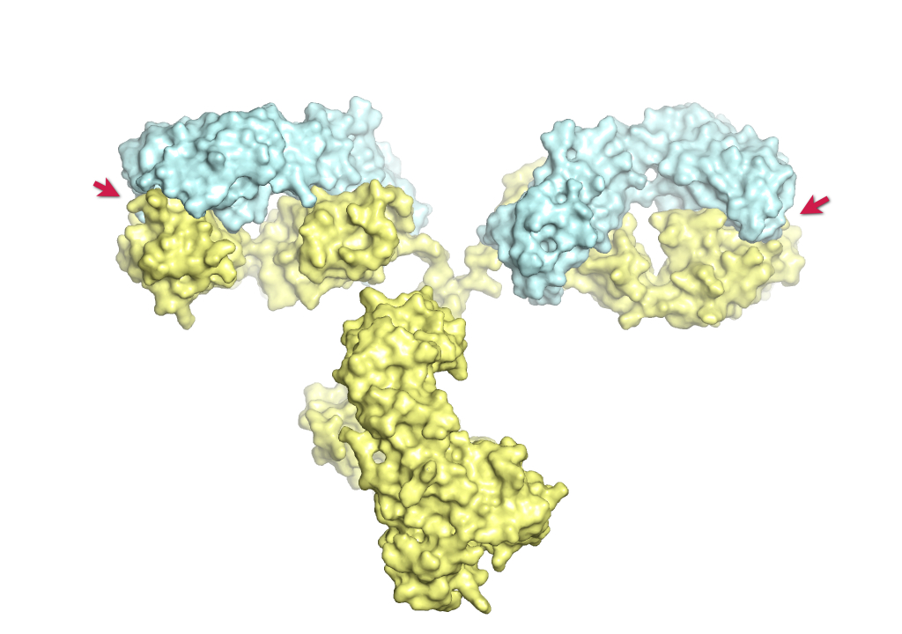
Antikörper und ihre Funktionsweise
1. Struktur
*This work is partially a derivative of "Creative Commons
antibody molecule" by sc63, used under CC BY.
Antigenbindungsstelle
3D-Struktur *
Leichte
Protein-
Kette
- S –S -
- S –S -
- S –S -
Disulfidbrücken
Schwere
Protein-
Kette
- S –S -
Merke: Ein Antikörper besteht aus 2 langen und 2 kurzen Proteinketten, die über eine bzw.
zwei Disulfidbrücken zusammengehalten werden. Er stellt somit eine Quartärstruktur
von Proteinen dar und wird als Immunglobulin bezeichnet.
Schematische Darstellung:

Slide 2
Antikörper und ihre Funktionsweise
2. Funktionsweise
Antikörper
Antigene
- Antikörper docken nach dem
Schlüssel-Schloss- Prinzip an die
Antigene an.
→Antigen- Antikörper- Komplex
entsteht.
- Dies führt zur Inaktivierung der
Antigene, die am Krankheitsgeschehen
nun nicht mehr teilnehmen können.
- Im Bluserum kann man bei viralen
Infekten eine Trübung erkennen, die
man als Präzipitation bezeichnet.
Bei bakteriellen Infektionen fallen die
Komplexe aus und werden als Partikel
sichtbar (Agglutination).

Slide 3

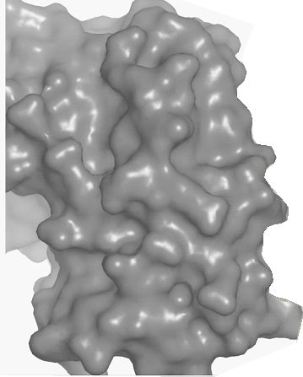
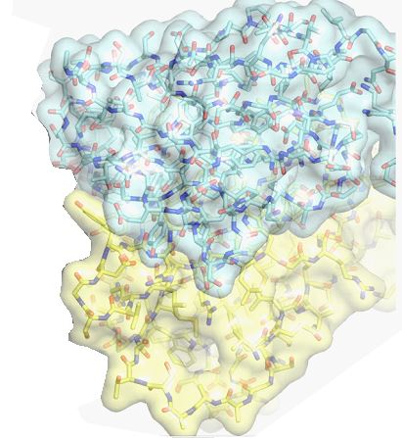
Antikörper und ihre Funktionsweise
2. Funktionsweise
Teil des Influenzavirus A *
Anheftungsstelle
des Antikörpers
*
Entstehung des Antigen- Antikörper- Komplex nach
dem Schlüssel-Schloss- Prinzip in 3D-Darstellung.
* This work is partially a derivative of
"Creative Commons antibody molecule„
by sc63 , used under CC BY.

Slide 4
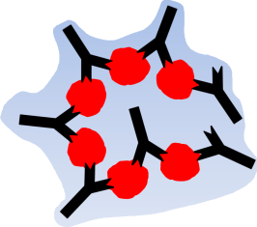
Antikörper und ihre Funktionsweise
2. Funktionsweise
Komplexe werden mit der Zeit durch das unspezifische System durch Phagozytose abgebaut.

Slide 5
Antikörper und ihre Funktionsweise
2. Funktionsweise
Komplexe werden mit der Zeit durch das unspezifische System durch Phagozytose abgebaut.

Slide 6
Antikörper und ihre Funktionsweise
3. Antikörpertypen
Monomer
IgG: plazentagängig, Extrazellulärraum
IgD: im Serum
IgE: Histaminfreisetzung, Allergien
Dimer
IgA: in Schleimhäuten
Pentamer
IgM: im Blut, erste Abwehrlinie

Slide 7
Bilder mit freundlicher Genehmigung von:
Florida Center for Instructional Technology. ClipArt ETC is a part of the Educational Technology Clearinghouse and is produced by the Florida Center for Instructional Technology, College of Education, University of South Florida.
und
Clever Prototypes, LLC
http://www.photosforclass.com/

